Slide 1

Что поможет нам вырасти в 2014 году
Notes:
Что поможет нам вырасти!

Slide 2


Основной акцент в поддержке на Гевискон Двойное Действие!

Slide 3
Мастер-план на 1-ое полугодие 2014 года
2013
АКТИВНОСТЬ
январь
февраль
март
апрель
май
июнь
Запуск нового
продукта
Гевискон
для беременных
Поддержка на ТВ
Текущий
ролик
Новый ролик!
Поддержка в
Интернете
Проект «Доктор на работе»
Размещение на сайте medi.ru
Проект «Гевискон для беременных»
Медицинская
поддержка
Визиты к гастроэнтерологам
Визиты к гинекологам
Круглые столы с терапевтами
Национальные, локальные конгрессы
Размещение в мед.прессе
Поддержка в
аптеках
Размещение POS -материалов
Визиты в аптеки
PDP

Slide 4

Запуск Гевискон Форте для беременных в феврале!
12 саше по 10 мл
ЦА: беременные женщины, 25-45 лет - Первая на рынке упаковка, предназначенная специально для беременных - Преимущество для потребителей: помогает устранить изжогу, не всасываясь в системный кровоток за счет своего уникального механизма действия - Старт отгрузок: 1 февраля 2014 года

Slide 5


Поддержка Гевискон Форте для беременных в 2014 году

Slide 6











Поддержка на ТВ
Период: Январь
Охват: Вся Россия
Каналы:

Slide 7

Скоро на всех экранах страны…

Slide 8
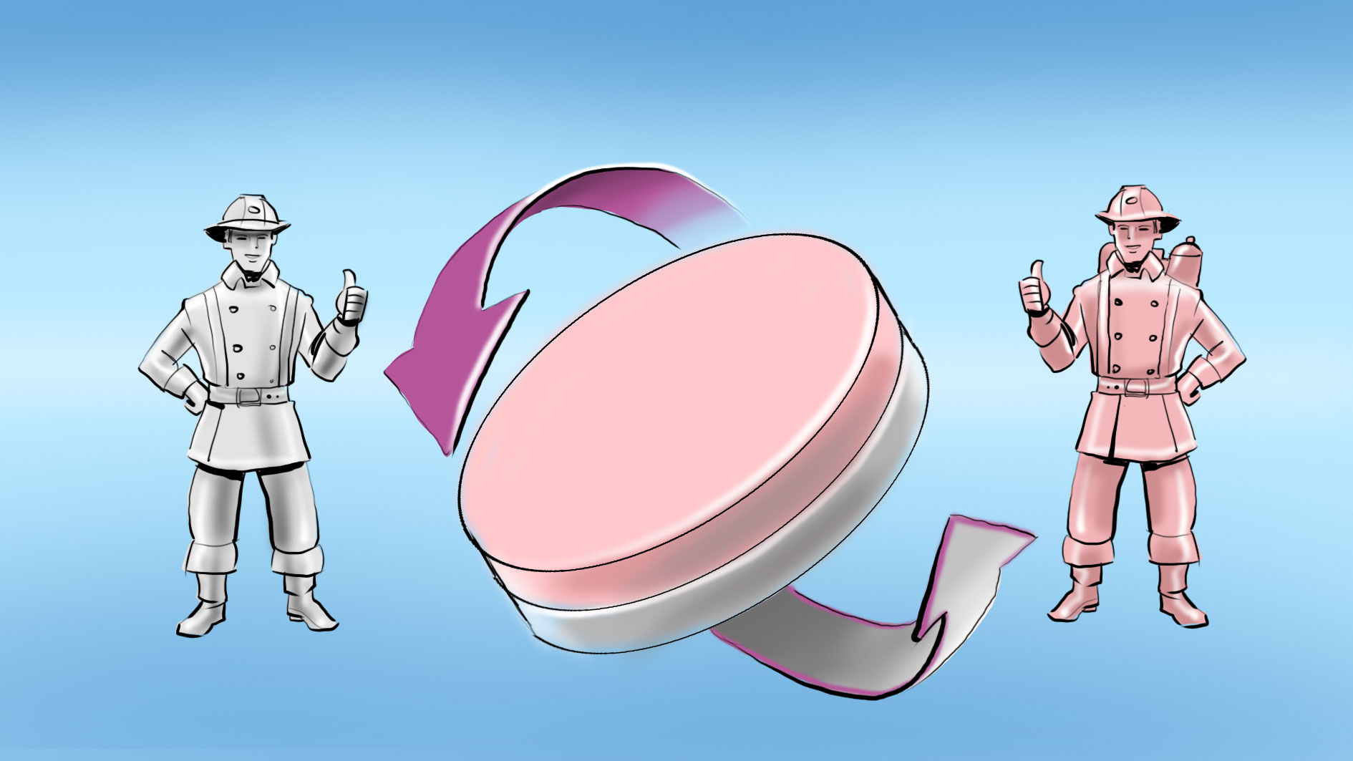
Новый ролик с апреля!
Фокус: таблетки Гевискон Двойное Действие
Старт: апрель (усиленная поддержка на ТВ)
Охват: вся Россия
x 2

Slide 9

Активности в интернете
Активности в Интернете

Slide 10
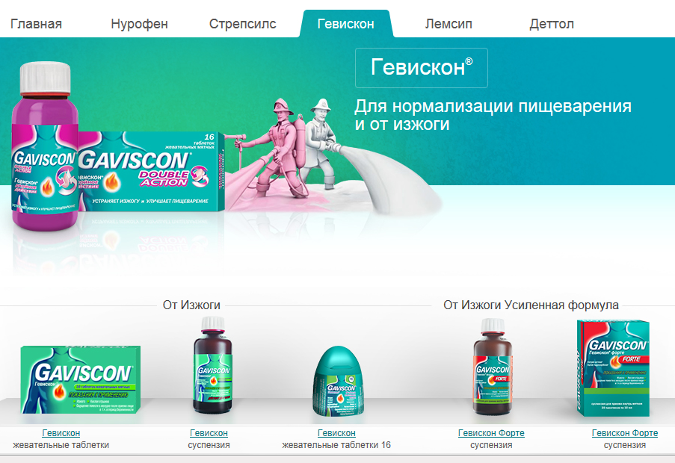
Проект «Аптечка» на сайте Medi.ru
Результаты 2013 года:
746 тыс. уникальных посетителей
1.52 – среднее время, проведенное на странице Гевискон

Slide 11
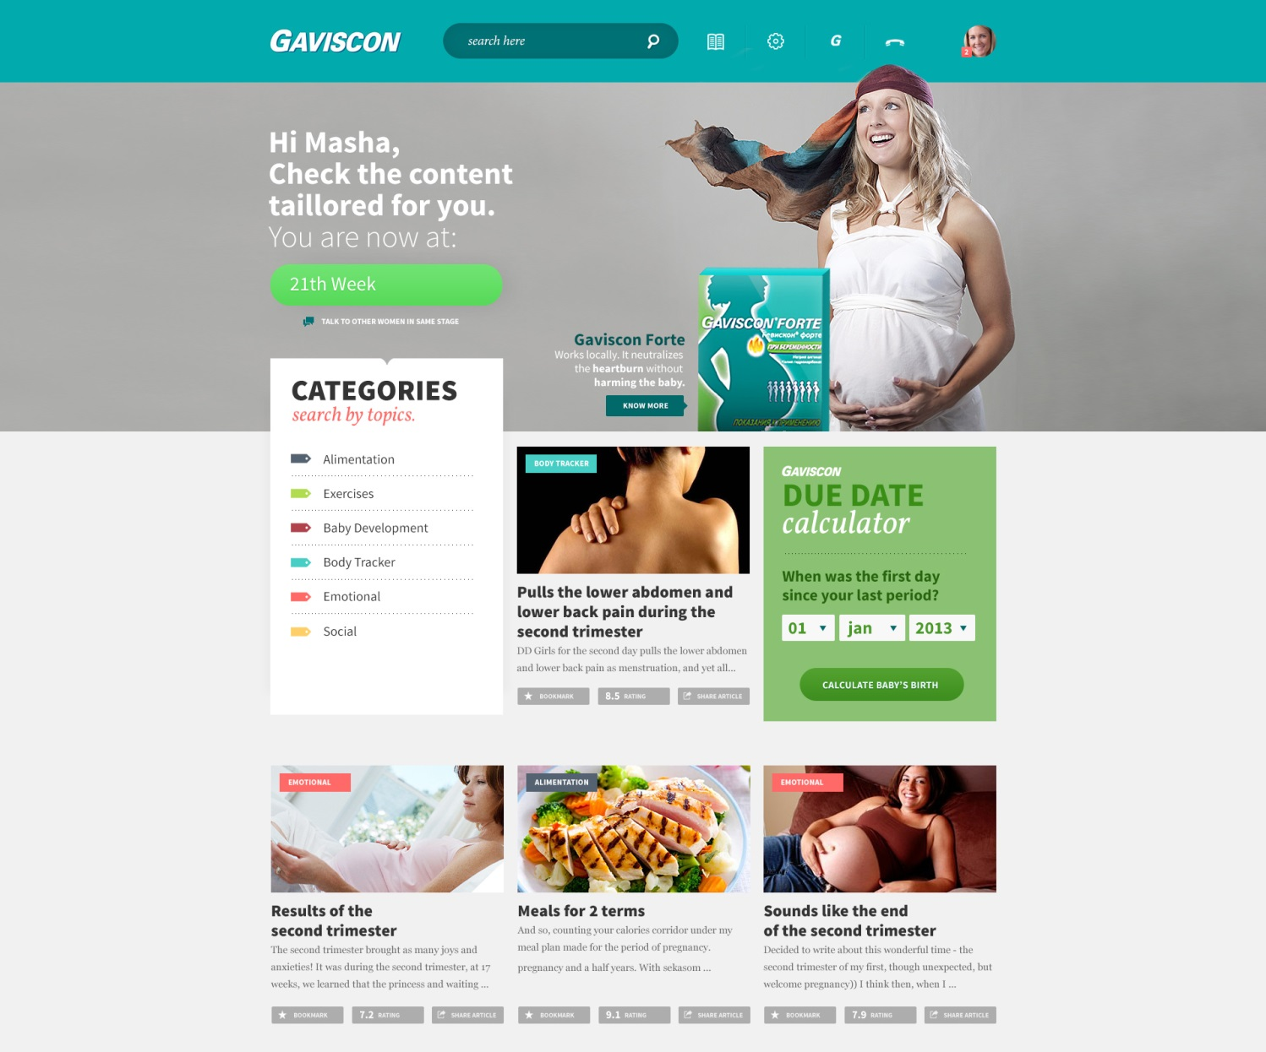
Интернет-проект для беременных

Slide 12


Гевискон на сайте «Доктор на работе»
₊
₃
₊
Конкурс «Напиши статью об опыте применения препарата Гевискон и получи приз!»

Slide 13
Гевискон на сайте «Доктор на работе»
1
2
3
ГЭРБ
Роль Гевискон в лечении ГЭРБ
«Кислотный карман»
Воздействие Гевискон ДД на него
Изжога во время беременности
Гевискон Форте для беременных
Покрытие:
Гастро = 866
Терапевты = 14 564

Slide 14

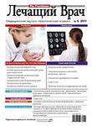


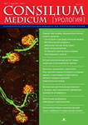


Размещение в профессиональной прессе
Врачи
Фармацевты

Slide 15
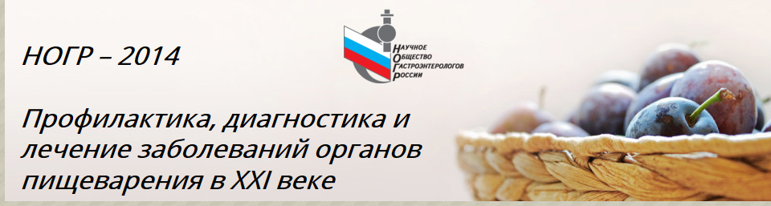
Медицинская поддержка: национальные конгрессы
Сессии НИИ Гастроэнтерологии – март 2014 года
Съезд НОГР – 5 -6 марта 2014 года

Slide 16
Приоритеты на 1 полугодие 2014 года:
Основной фокус на линейке Гевискон Двойное действие
2) Увеличение числа рекомендаций за счет преимуществ применения Гевискон Двойное Действие в комбинированной терапии с ИПП (мед. пред.)
3) Информировать врачей и фармацевтов о запуске Гевискон Форте для беременных
4) Увеличение дистрибуции Гевискон Двойное действие Саше
№ 12 и Гевискон Форте для беременных № 12
Notes:
Объединение для роста – руки все вместе

